Slide 1
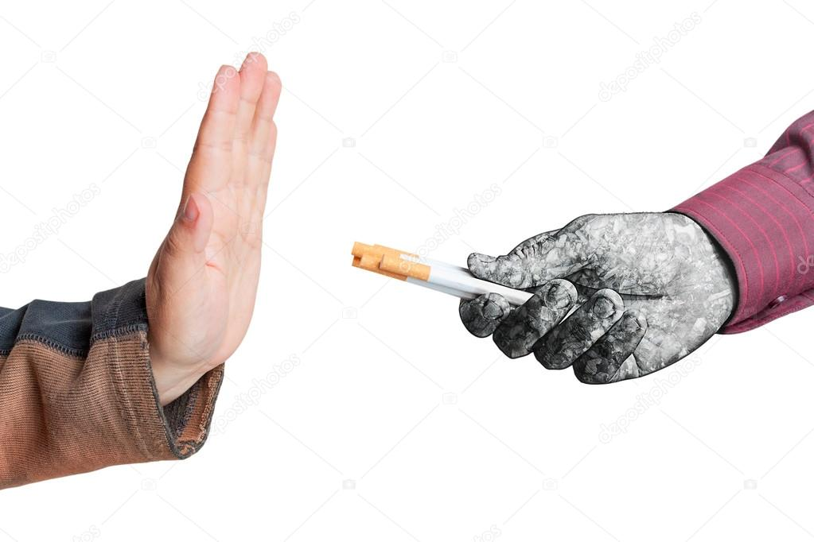
ВРЕДНЫЕ ПРИВЫЧКИ
Воспитанник 3 группы Воробьёв Алексей
ГКОУ коррекционная «Торжокская школа-интернат»
Руководитель Третьякова Е.В.

Slide 2
Актуальность темы.
Проникая в различные сферы нашей жизни, данные вредные привычки оказывают всё более пагубное воздействие на социальное самочувствие, интеллектуальный, профессиональный, генетический потенциал общества. Всё это приводит к резкому сокращению рождаемости и средней продолжительности жизни, ухудшению здоровья людей, подрыву трудовых ресурсов страны, ослаблению фундаментальной основы общества — семьи.
Наибольшие трудности в приспособлении к требованиям современной экономической, политической, духовной жизни испытывают подростки. Ранняя алкоголизация и табакокурение подростков является, с одной стороны, результатом разнонаправленных по содержанию и формам реализации процессов, происходящих в обществе в целом, с другой стороны, тех изменений, которые происходят в среде ближайшего окружения подростка: в семье, школе.
Исходя из вышесказанного, проблема ранней профилактики возникновения вредных привычек у подростков представляется нам чрезвычайно актуальной.

Slide 3
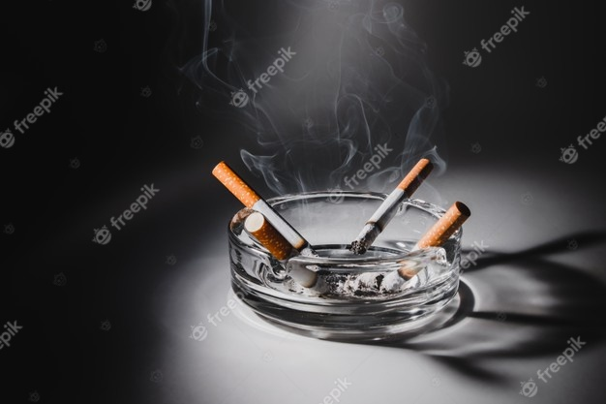
Цель проекта:
углубление и расширение теоретических знаний по указанной теме, рассмотрение влияний вредных привычек на здоровье, ознакомление способами профилактики вредных привычек.

Slide 4
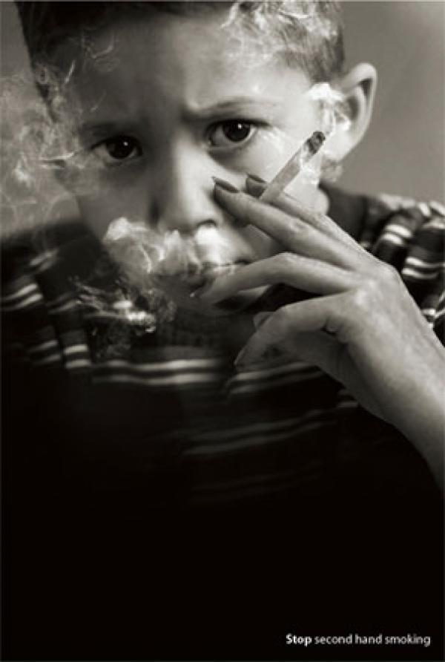
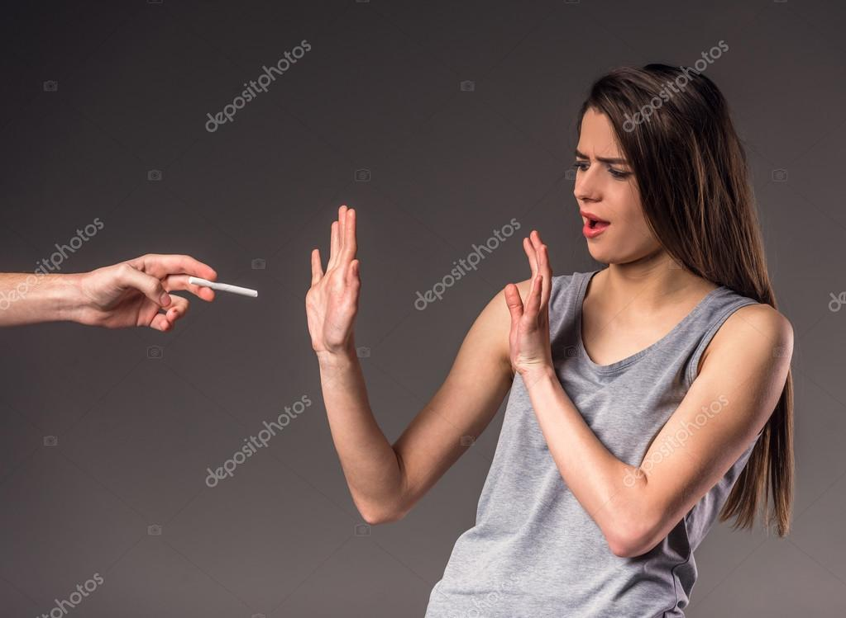
Задачи проекта:
Формирование представления о негативном воздействии вредных привычек на физическое здоровье подростка и его социальное благополучие.
Формирование ценностного, ответственного отношения к своему здоровью, готовности соблюдать законы здорового образа жизни, усвоение социально ценных поведенческих норм.

Slide 5
КУРЕНИЕ
Курение табака (никотинизм) – вредная привычка, заключающаяся во вдыхании дыма тлеющего табака. Можно сказать, что это одна из форм токсикомании. Курение оказывает отрицательное влияние на здоровье курильщиков и окружающих лиц.
Активным началом табачного дыма является никотин, который практически мгновенно попадает в кровоток через альвеолы лёгких.
Кроме никотина, в табачном дыме содержится большое количество продуктов сгорания табачных листьев и веществ, используемых при технологической обработке, они также оказывают вредное влияние на организм.

Slide 7
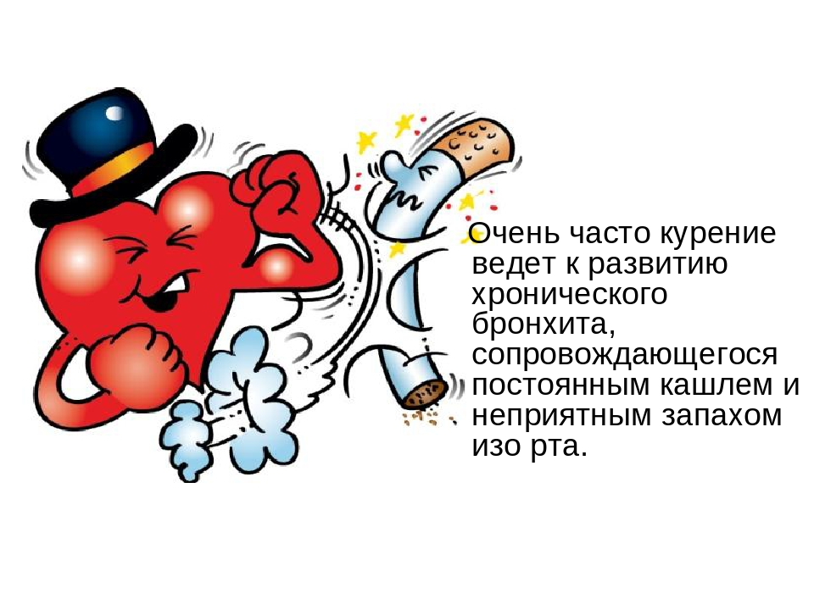

Slide 13
Спасибо
за внимание.

